Slide 1
Finanšu ministrijas aktualitātes (2017)
02.02.2017.

Slide 2
Finanšu ministrijas prioritātes
ES fondu ieguldījums
Nekustamo īpašumu pārvaldīšana
Budžeta disciplīnas ievērošana
Līdzsvarota un stabila nodokļu politika
Finanšu sektora attīstība

Slide 3
Valsts budžets

Slide 4
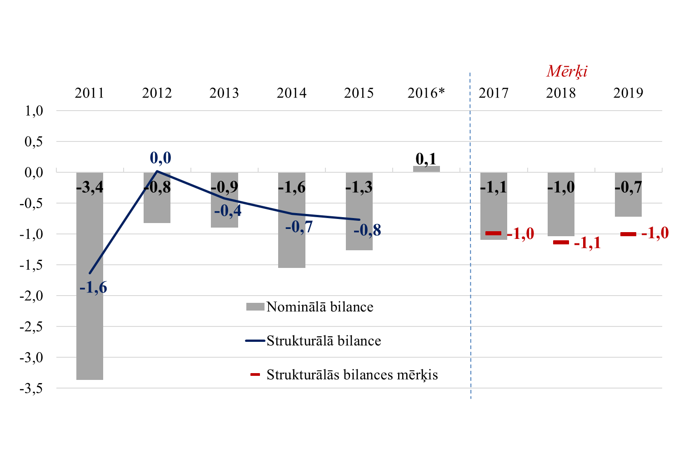
Budžeta bilances mērķi ir izstrādāti saskaņā ar nacionālo un ES fiskālo regulējumu – 2016.g. izpildi CSP precizēs līdz 1.aprīlim.
Nominālā un strukturālā vispārējās valdības budžeta bilance, % no IKP
*FM novērtējums uz 31.01.2017.
Datu avots: eurostat, FM
Notes:
Kāpēc Latvijai vajag ievērot 1% deficītu, ja daudzas citas ES valstis atļaujas daudz lielāku deficītu.
Katrai valstij pieļaujamais deficīta līmenis ir atšķirīgs un tas atkarīgs no valsts ekonomikas situācijas ( tas ietekmē ciklisko bilances komponenti). Lai arī mums pašiem var šķist, ka Latvijā ekonomikā attīstība nenotiek sevišķi strauji, Latvijas IKP jau vairākus gadus aug straujāk kā citās valstīs (un atbilstoši EK vērtējumam arī virs Latvijas ilgtermiņa izaugsmes līmeņa jeb potenciālā IKP), līdz ar to mums ir jāievēro zemāks budžeta deficīts. Valstis, kā piemēram Itālija, kurā ekonomika daudzus gadus bija recesijā drīkst pieņemt budžetu ar lielāku deficītu.

Slide 5
2016.gada valsts kopbudžeta ieņēmumi pārsniedz plānoto
Kopbudžeta nodokļu ieņēmumi* 2016.gadā plānu pārsniedza par 56,5 milj. eiro jeb 0,8%
*neskaitot sociālās apdrošināšanas iemaksas valsts fondēto pensiju shēmā
**valsts speciālajā budžetā

Slide 6
Uzlabojumi budžeta pārvaldības jomā 2017.gadā
Izmaiņas valsts budžeta politikā
Jauna kārtība finansējuma piešķiršanai prioritārajiem nozaru pasākumiem. Pamata kritēriji:
Pozitīva ietekme uz tautsaimniecību
Ekonomiskās izaugsmes veicināšana
Strukturālās reformas
Bāzes izdevumu noteikšana – sistematizēti aprēķina nosacījumi, analītisko darbību stiprināšana
Izmaiņas nozaru finansēšanas politikā
Līdzšinēji izstrādāto priekšlikumu aktualizācija, ieviešanas progress, izvērtējums
Nulles budžeta ieviešana (kompensējamiem medikamentiem) – pilotprojekts iesaistot LB ekspertīzi
Vispārēja procesu optimizēšana – atskaitīšanās, pārskati, informācijas apmaiņa/sniegšana
Horizontālie pasākumi finanšu resursu pārdalei par labu aktuālajām prioritātēm
Ilgstoši vakanto amata vietu samazināšana, amata vietu efektivitātes analīze
Nozaru sniegtā info par funkciju optimizāciju, FM papildus priekšlikumi

Slide 7
Grāmatvedības uzskaites centralizācijas projekts
MK lēmums par funkcijas deleģēšanu
Valsts kasei
Grāmatvedības uzskaiti veic Valsts kase
Maza, efektīva valsts pārvalde
2016 - 2017
2018
2019 - 2020
2021
> 2021
Tiesiskais regulējums
IS nodrošināšana
Darbinieku atlase
Pilotprojekts:
Valsts kancelejai
Valsts administrācijas skolai
PKC
NEPLP
Pakalpojuma attīstīšana
Pakalpojuma sniegšana centrālajām valsts iestādēm
(15 + 2 padotības iestādes)
Atbrīvojas iestāžu resursi tiešo funkciju veikšanai
Finanšu pārskatu atbilstība vienotiem uzskaites principiem
Optimizēti finanšu, IT un cilvēkresursi
Centrālo valsts iestāžu grāmatvedības uzskaites centralizācija
Riski: iestāžu neieinteresētība, pamatojot ar iestādes pašnoteikšanās ierobežojumu un neskaidru centralizācijas valstisko ieguvumu.

Slide 8
Uzkrājuma principa ieviešana – nodokļu administrēšanas un uzskaites sakārtošana
Uzkrājuma principa ieviešana valsts budžeta ieņēmumu uzskaitē:
Vienota pieeja uzskaitē (ieņēmumi un izdevumi pēc uzkrājuma principa)
Valstij pieejama pilna informācija par tās uzkrātajām saistībām un debitoriem (ieņēmumi atzīti, kad tie radušies, nevis, kad saņemta nauda)
Iespēja salīdzināt valsts finanšu pārskatus ES dalībvalstu starpā (ES iniciatīvas uzskaites sakārtošanā dalībvalstīs – vienoti uzskaites principi)
Uzkrājuma principa ieviešana un nodokļu uzskaites sakārtošana → iespēja samazināt administratīvo slogu, t.i.,:
ieviest «vienoto nodokļu kontu» (98 nodokļu konti → 2 nodokļu konti)
ieviest «darījuma konta» risinājumu (vienkāršotā nodokļu nomaksa - nodoklis no apgrozījuma bankas kontā, nav jākārto grāmatvedība un jāsniedz atskaites)
ieviest nodokļu maksājumu automātisku apmaksu (nodokļu e-rēķini)

Slide 9
ES fondi un NOR/EEZ finanšu instrumenti

Slide 10
Vienu gadu ātrāk nekā VRP plānots - 4 mljrd euro apstiprināti
investīciju nosacījumi, tsk.elektifikācija.
Plānots divus gadus ātrāk nekā VRP uzsākt projektus - līgumi jau 3 mljrd euro līdz 2017 beigām (VRP 2,4 mljrd. euro līdz 30.10.2018.)!
CFLA projektus izvērtē par 30% ātrāk par normatīvos noteikts
CFLA līgumus slēdz uz pusi ātrāk par normatīvos noteikts
CFLA
98%
96%
Līdz 2023.gadam
Kopā 100%.: 4,47 mljrd euroo*
83%
70%
CFLA maksā vidēji 35 dd laikā
- ātrāk nekā 2007-2013 periodā visās aģentūrās kopā
virs 50 dd vidēji
15%
∑677,9
* Pieejamais ES fondu finansējums: 4,4 mljrd. euroo un pieejamais «virssaistību» apjoms: 53 milj. euroo.
09.02.2017
10

Slide 11
Aktuālie risināmie ES fondu jautājumi 2017.gadā
2007-2013
Trīs «lielo» projektu pabeigšana – kopā 118 milj euro:
Krievu sala (75 milj euro ES fondi) – Rīgas brīvostas pārvalde plāno pabeigt līdz 2019.g.
Stradiņu slimnīcas projekta pirmā kārta (24 milj euro ES fondi) – plānota daļēja funkcionēšana 2017.g. vidū un pilnībā pabeigt līdz 2018.g. laikā.
Inčukalna gudrona dīķi (19 milj euro ES fondi) – pabeigšana 2014-2020 periodā.
2014-2020
«Lielo» projektu virzība (kavēti 2 gadi, plāns panākt apstiprināšanu EK 2017.g.beigās) – kopā 493 milj euro (11% no kopā 4,4 mljrd euro «ES fondu aploksnes»):
Latvijas dzelzceļa tīkla elektrifikācija – 346,6 milj euro ES fondi.
Rīgas tramvaja infrastruktūras projekts («Skanstes tramvajs») - 70 milj euro ES fondi.
Stradiņu slimnīcas projekta otrā kārta – 64,3 milj euro ES fondi
Inčukalna gudrona dīķi sanācijas otrais posms – 11,6 milj euro ES fondi
Sekmēt paātrinātu projektu ieviešanu un finanšu plūsmu – ikmēneša plāni, izpildes uzraudzība, CFLA atbalsts ieviesējiem & FM ikmēneša ziņojumi valdībai.
Darbības programmas (DP) grozījumi – sarunas ar EK, lai panāktu maksimāli labāko risinājumu Latvijas interesēs, t.sk., lai nezaudētu 6% finanšu rezervi, samazinot 2018.gada snieguma ietvara mērķi sociālās jomas un izglītības prioritārajos virzienos.

Slide 12
NOR/EEZ finanšu instrumenti
Finansējums
Kopējā aploksne Latvijai – 102,1 milj. euro:
Neiezīmētais finansējums – 80,2 milj. euro,
Rezerves finansējums – 5,1 milj. euro,
Iezīmētais finansējums – 16,8 milj. euro;
Galvenie atvērtie jautājumi divpusējās sarunās par stratēģisko ietvaru:
Latvijai prioritārās investīciju jomas (ievērojot donorvalstu prioritātes).
Finansējuma sadalījums pa programmām, t.sk. par rezerves finansējuma pieejamību.
Iepriekš definētie projekti.
Laika grafiks:
Oficiālas sarunas ar donoriem notika 2017.gada 24.janvārī.
Pēc donoru uzstādījuma 2017.gada I ceturksnī paredzētas Latvijas un donoru ekspertu sarunas par atsevišķām jomām, kur donoriem atšķirīgs viedoklis no LV pozīcijas (Inovācijas uzņēmējdarbības jomā, Iekšlietu sistēmas kapacitātes stiprināšana)
Vienošanos ar donoriem par investīciju stratēģisko ietvaru Latvijai prognozēts panākt 2017.gada pirmajā pusgadā.
Pēc vienošanās ar donoriem ministriju darbs pie programmu saturiskās sagatavošanas un vienošanās tiek plānots 2017.gada otrā pusē.
Horizontālos nacionālos normatīvos aktus plānots izstrādāt un apstiprināt 2017.gadā.
Programmu / projektu ieviešanas uzsākšana – indikatīvi, sākot ar 2018.gadu.

Slide 13
Finanšu sektors

Slide 14
Finanšu sektora attīstības plāns
Plānā ietverto pasākumu mērķis - attīstīt stabilu, drošu un starptautiski konkurētspējīgu finanšu sektoru ar inovatīvu finanšu pakalpojumu pieejamību, kas nodrošina ilgtspējīgu Latvijas tautsaimniecības izaugsmi un Latvijas kā reģionālā finanšu pakalpojumu centra pozīcijas nostiprināšanu
Digitalizācija un inovāciija
Finanšu sektora NILLTFN atbilstības un valsts reputācijas paaugstināšana
Starptautiskā konkurētspēja
Banku sektors:
Kreditēšanas tempa pieaugums;
Aktīvu pārvaldīšanas pakalpojumu attīstība;
Latvijas uzņēmējdarbības vides popularizēšana BPO/ SSC pakalpojumu sniegšanai finanšu un ar to saistītajās IT jomās
Alternatīvo finanšu pakalpojumu nozare
Kolektīvās finansēšanas platformu darbības regulējuma pieņemšana;
Inovatīvu finanšu pakalpojumu attīstība un risku pārvaldība
Kapitāla tirgus
Palielināt uzņēmumu skaitu, kas izmanto kapitāla instrumentus finansējuma piesaistei;
Attīstīt kapitāla instrumentus finansējuma piesaistes un ieguldījumu iespēju paplašināšanai;
Palielināt institucionālo un privāto investoru aktivitāti vietējā kapitāla tirgū.
Apdrošināšana
Apdrošināšanas pakalpojumu izmantošanas paplašināšana;
Efektīva informācijas apmaiņa risku izvērtēšanai un saistību izpildei;
Piedāvājuma paplašināšana pilnīgākai apdrošināšanas vajadzību apmierināšanai

Slide 15
ALTUM ieguldījums tautsaimniecībā
Prioritātes 2017.gadā:
Daudzdzīvokļu māju energoefektivitātes programma: 2016.gadā uzsāktā programma no 2017.-2022.gadam dos ieguldījumu ekonomikā vairāk kā 300 milj euro (t.sk, publiskais finansējums 154.5 milj euro).
Riska kapitāls: 2017.gadā būs pieejami jaunie riska kapitāla instrumenti (papildus publiskajiem resursiem 85 milj euro (ERAF) tiks piesaistīti arī privātie investori 59 milj euro – kopā 144 milj. euro).
Garantijas: 2016 .gadā “Junkera plāna ietvaros” noslēgts līgums 30 milj euro apmērā par garantiju sniegšanu inovatīviem uzņēmumiem.
2017.gadā ALTUM uzsāks sniegt īstermiņa eksporta kredītu garantijas darījumiem arī uz ES dalībvalstīm un ieviesīs jaunu garantiju produktu – portfeļgarantijas, kas ļaus komersantiem saņemt garantiju bankā, nevēršoties ALTUM.
Aktīvais portfelis: 436 milj euro (t.sk. aizdevumi 223 milj euro; garantijas – 148 milj euro; riska kapitāls – 65 milj euro).
ALTUM:
sniedz arī mājokļa garantijas;
administrē zemes fondu un nodrošina daudzdzīvokļu māju energoefektivitātes programmu.
Līdz 2019.gadam ALTUM plāno paplašināt savu aktīvo portfeli līdz 760 milj euro.
2016. gadā ALTUM saņēma balvu kā straujāk augošais zīmols Latvijā. 2017.gadā ALTUM emitēs obligācijas Baltijas mērogā (20-30 milj euro)
Kopējais ALTUM ieguldījums tautsaimniecībā 2017.gadā kopā ar projektu privātā finansējuma daļu būs 291 milj euro, palīdzot radīt 3110 jaunas darba vietas.

Slide 16
Valsts nekustamie īpašumi

Slide 17
Rīcība ar Valsts nekustamajiem īpašumiem
VNĪ komercdarbības funkcijas | VNĪ valsts deleģētie uzdevumi
NĪ pārvaldība, uzskaite un novērtēšana NĪ iznomāšana - šobrīd ap 48 tūks.m2 jeb 4% no kopējā NĪ portfeļa NĪ pārvaldīšana un apsaimniekošana – 1,17 milj. m2 Telpu (179 tūkst. m2) un teritorijas (352 tūkts. m2) uzkopšana NĪ attīstība – būvniecība, rekonstrukcija un restaurācija - šobrīd 45 attīstības objekti. | Valstij piekrītošu NĪ apzināšana, formēšana un reģistrācija Nekustamā īpašuma valsts kadastra informācijas sistēmā un zemesgrāmatā valsts īpašumā un FM valdījumā Privātās apbūves valsts zemesgabalu atsavināšana (2 gadu laikā atsavināti 638 tūkst.m2) Bezmantinieka mantas pārņemšana valsts īpašumā FM valdījumā NĪ atsavināšanas procesa nodrošināšana (izsoļu rīkošana) īpašumiem, kas nav nepieciešami valsts funkciju veikšanai Informācijas publiskošana par darbību ar valstij piederošiem NĪ, kā arī valsts iestāžu nomātiem NĪ
Aktuālie risināmie jautājumi 2017:
VNĪ padomes iecelšana pilnā sastāvā - izsludināts konkurss uz 3.padomes locekli, T. 03.04.2017.
VNĪ valdes locekļu atlase, konkurss izsludināts līdz 31.03.2017.
Veikts iekšējais audits par Nekustamo īpašumu attīstības projektu plānošanu, īstenošanu un uzraudzību, T. 24.02.2017.
KNAB izvietošanas Citadeles ielā 1, Rīgā - tiek gatavots jauns iepirkums būvdarbu veikšanai, plānotais būvdarbu izpildes termiņš 2018.gada maijs
JRT pagaidu telpu pielāgošana Miera ielā 58a, Rīgā - 31.01.2017. noslēgts līgums par būvdarbu turpināšanu
Muzeja krātuvju kompleksa izveide Pulka ielā 8, Rīgā – norit sarunas ar būvuzņēmēju par būvdarbu turpināšanu
Padomju okupācijas upuru memoriāla izveide Strēlnieku laukumā 1, Rīgā - noslēgts līgums par zemesgabalu apvienošanu, secīgi būvprojekta izstrāde un būvdarbu uzsākšana 2018.gadā
Rakstniecības un mūzikas muzeja izveide Pils laukumā 2, Rīgā - norit sarunas ar būvuzņēmēju par projekta turpmāko īstenošanu, laika grafiku un papildu darbu izmaksām

Slide 18
VNĪ nekustamā īpašuma portfeļa stratēģija (2025.)
Pamatprincipi
Saglabājami tikai Perspektīvie īpašumi – Īpašumi valsts funkciju nodrošināšanai un komercīpašumi ar augstu komercpotenciālu, rentabli.
NĪ Portfeļa sadalījums – Pārvaldības portfelis, Pārveidojamais portfelis, Komercportfelis un Privātās apbūves zemes.
Ilgtermiņa politika – Komercportfeli saglabā ar mērķi paturēt valsts īpašumā NĪ, kurus potenciāli nākotnē var izmantot valsts pārvaldes vajadzībām, kā arī gūt līdzekļus investīcijām valsts pārvaldes vajadzībām.
Pamatmērķi
Portfeļa struktūra - perspektīvo īpašumu īpatsvara palielināšana līdz 80% 2025. (2016.-65%).
Portfeļa kvalitāte - labu un apmierinošu tehnisko stāvokļa ēku īpatsvars 85% 2025. (2016.~70%) +energoefektivitātes klases celšana Pārvaldības portfelim.
Portfeļa efektivitāte - brīvo platību īpatsvars tirgus līmenī - Pārvaldības portfeļi un Komercportfeļi +kapitalizācijas likme 7-8%.
Portfeļa pārvaldība – pārēja no Apsaimniekošanas lietošanas līgumiem uz nomas līgumu attiecībām + investīcijas plāns.
Pārvaldības portfelis
Komercportfelis
Pārveidojamais portfelis
VNĪ NĪ portfeļa realizācijas plāna pamatnostādnes
Kapitālieguldījumi - primāri nepieciešamie kapitālieguldījumi tiks nodrošināti Perspektīvajiem īpašumiem Pārvaldības portfelī (valsts funkciju nodrošināšanai).
Atsavināšanas plāns - portfelī saglabājami un attīstāmi tikai Perspektīvie īpašumi - Pārējie īpašumi ir ilgtermiņā atsavināmi valstij visizdevīgākajā veidā (sākot ar zaudējumus nesošajiem). Atsavināšanas plāns: ~ 24 milj.EUR (20 milj.EUR līdz 2020.gadam un 4 milj.EUR līdz 2025.gadam.).

Slide 19
VNĪ Nekustamo īpašumu atsavināšanas plāns
Valsts budžetā (2016/2017) ieskaitāmie ienākumi no valsts NĪ atsavināšanas 6 milj.EUR
2016.gada izpilde ir 3,19 milj.EUR, jeb 53% no plānotā.
Lielākie darījumi (atsavināšanas vērtība):
Lomonosova ielā 1,Rīgā – 1,42 milj. EUR
Anglikāņu ielā 5, Rīgā – 1,91 milj. EUR
Nometņu ielā 24, Jūrmalā – 183 tūkst. EUR
Zaķusalas krastmalā 27, Rīgā – 174 tūkst. EUR
Ezermalas ielā 24/26, Rīgā – 121 tūkst. EUR
Kūrmājas prospektā 22, Liepājā – 105 tūkst. EUR
2017.gada plāns:
Plānotie lielākie darījumi (atsavināšanas vērtības prognoze):
Krišjāņa Barona ielā 14-604, Rīgā - ~ 2.3 milj. EUR
Murjāņu ielā 59A, Rīgā - ~550 tūkst. EUR
Lāčplēša ielā 98, Rīgā - ~535 tūkst. EUR
Nikolaja Rēriha ielā 3, Rīgā - ~320 tūkst. EUR
Kāpu prospektā 6, Rīgā - ~200 tūkst. EUR
Aplokciema ielā 6, Rīgā - ~100 tūkst. EUR
Pārējie objekti kopā: ~ 2,5 milj. EUR

Slide 20
Nodokļu politika

Slide 21
Kādēļ vajadzīga nodokļu reforma?
Jādod jauns stimuls ekonomikas attīstībai.
Ir liela ienākumu sadales nevienlīdzība (augsts Džini koeficients, nodokļu slogs liels mazo algu saņēmējiem un citi rādītāji).
Nodokļu ieņēmumi pret IKP ir zemi, valstij ir nepieciešami papildus līdzekļu sabiedrībai akūtu problēmu risināšanai (veselības aprūpe, ceļi u.c.).
Valstī ir liels ēnu ekonomikas īpatsvars.
Sabiedrībai nav pārliecības par godīgu nodokļu un to ieņēmumu sadales politiku.

Slide 22
Kādēļ vajadzīga nodokļu reforma?
NAP 2020: vidējā ikgadējā IKP izaugsme vismaz 5% apjomā
VID stratēģija: palielināt uzticamības rādītāju
Valdības rīcības plāns: samazināt nodokļu plaisu; samazināt ēnu ekonomikas apjomu pret IKP: no 23,6% (2015) līdz 21% (2018)
Latvijā 2015. gadā Džini koeficients bija 35,4% kas ir viens no visaugstākajiem Eiropas Savienībā
Valdības rīcības plāns: samazināt ienākumu nevienlīdzību strādājošiem
Valdības rīcības plāns: .2018.gadā kopējais nodokļu apjoms tuvojas 30% un 2020. gadā iekasēto nodokļu apjoms sasniegs 1/3 no IKP

Slide 23
Ekonomikas izaugsme
IKP izmaiņas, salīdzināmās cenas, gads pret gadu, %
NAP 2020: vidējā ikgadējā IKP izaugsme vismaz 5% apjomā
Bez straujākas ekonomikas izaugsmes Eiropas līmeņa labklājību Latvija sasniegs vien pēc 50 gadiem
* - FM 2016.gada jūnija prognoze. Prognozes tiks atjaunotas pēc 2016.gada 4.ceturkšņa IKP ātrā novērtējuma datu saņemšanas 30.janvārī. Jaunās prognozes pēc konsultācijām ar LB, EM, EK un SVF tiks nosūtītas saskanošanai FDP un pabeigtas līdz 14.februārim.
Datu avots: CSP, FM

Slide 24
Nevienlīdzība Latvijā viena no augstākajām Eiropas Savienībā
Gini koeficients ES valstīs 2015.gadā
un izmaiņas Baltijas valstīs kopš 2006.gada
Datu avots: Eurostat

Slide 25
Nodokļu plaisa zemo algu grupās strādājošam (67% no vidējās darba algas, bez apgādībā esošām personām) ES 2015.gadā, %
Pēc FM aprēķiniem 2016.gadā Latvijā:
Nodokļu plaisa strādājošam, kas saņem 67% no vidējās darba algas, bez apgādībā esošām personām bija 41,8%
Nodokļu plaisa strādājošam, kas saņem 67% no vidējās darba algas, ar 1 apgādībā esošu personu bija 36,2%

Slide 26
2016.gada vienpadsmit mēnešos Latvijas preču eksports samazinājies par 1,1%
Ārējā tirdzniecība, milj. eiro
Datu avots: CSP
Notes:
2016.gada pirmajos piecos mēnešos kopumā vērojama negatīva preču eksporta attīstības dinamika. Eksporta vērtības kritums vairāk par desmit procentiem, kas ir lielākais samazinājums kopš 2009.gada beigām, fiksēts tieši šī gada pirmajā mēnesi. Lai arī februārī preču eksporta vērtība bija iepriekšējā gada līmenī, taču martā un aprīlī eksporta kritums atkal paātrinājās, vidēji samazinoties par 6% salīdzinājumā ar attiecīgo pērnā gada mēnesi. Taču maijā bija fiksēts pirmais būtisks kāpums šā gada laikā, eksporta vērtībai palielinoties par 4,4%, tādējādi nedaudz kompensējot straujo eksporta kritumu iepriekšējos mēnešos.

Slide 27
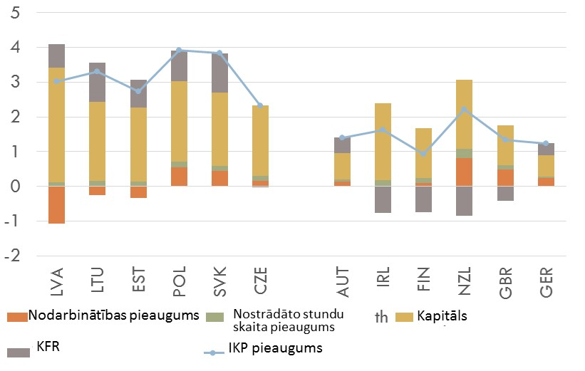
Latvijā izaugsme ir mazāk līdzsvarota nekā salīdzināmajās valstīs – tā ir ļoti atkarīga no kapitāla
Ieguldījums IKP pieaugumā procentu punktos, vidējais rādītājs laikposmā no 2004. līdz 2014. gadam
EUROSTAT:
Latvijas iekšzemes kopprodukts uz vienu iedzīvotāju pēc pirktspējas paritātes 2015.gadā veidoja 64% no vidējā Eiropas Savienības līmeņa
Avots: Groningenas Izaugsmes un attīstības centrs, kopējās ekonomikas datubāze (Pasaules Bankas pētījums)

Slide 28
Kreditēšana
No vairāk nekā 60 tūkstošiem Latvijas uzņēmumu tikai pusei finansiālā situācija ir stabila - mazo un vidējo uzņēmumu sektorā 26% kompāniju finansiālā situācija ir ļoti slikta, un nākamo 12 mēnešu laikā uzņēmumiem paredzamas lielas grūtības norēķināties par saņemtajiem pakalpojumiem
(AS ”Kredītinformācijas Birojs”, 2016)
Datu avots: FKTK
Notes:
Latvijas kreditēšanas tirgus pamazām kļūst aktīvāks, par ko liecina dati par jaunizsniegtajiem kredītiem, kā arī par kopējo kredītportfeli. Latvijas rezidentiem no jauna izsniegto kredītu pieauguma dinamika ir pozitīva kopš 2015. gada 2.ceturkšņa. 2016. gada trīs ceturkšņos kopā jaunizsniegto kredītu apjoms veidoja 1,7 miljardus eiro, kas bija par 67% vairāk salīdzinājumā ar 2015. gada attiecīgo laika periodu. Savukārt kopējais rezidentu kredītportfelis ir pieaugošs tikai kopš 2016. gada 2.ceturkšņa, pērnā gada 3.ceturkšņa beigās veidojot 12,8 miljardus eiro, kas bija par 2,3% vairāk nekā uz 2015.gada 3.ceturkšņa beigām.

Slide 29
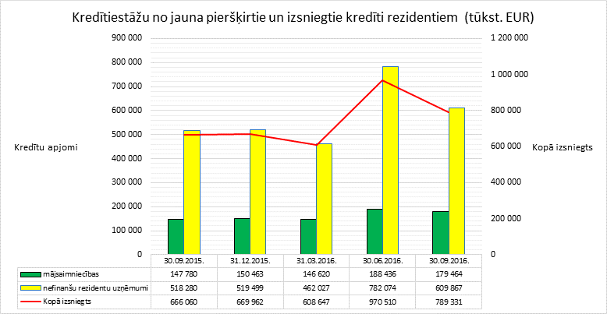
Kreditēšana (2)
Datu avots: FKTK
Notes:
Latvijas kreditēšanas tirgus pamazām kļūst aktīvāks, par ko liecina dati par jaunizsniegtajiem kredītiem, kā arī par kopējo kredītportfeli. Latvijas rezidentiem no jauna izsniegto kredītu pieauguma dinamika ir pozitīva kopš 2015. gada 2.ceturkšņa. 2016. gada trīs ceturkšņos kopā jaunizsniegto kredītu apjoms veidoja 1,7 miljardus eiro, kas bija par 67% vairāk salīdzinājumā ar 2015. gada attiecīgo laika periodu. Savukārt kopējais rezidentu kredītportfelis ir pieaugošs tikai kopš 2016. gada 2.ceturkšņa, pērnā gada 3.ceturkšņa beigās veidojot 12,8 miljardus eiro, kas bija par 2,3% vairāk nekā uz 2015.gada 3.ceturkšņa beigām.

Slide 30
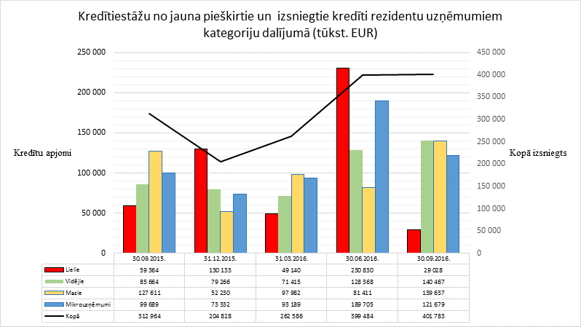
Kreditēšana (3)
Datu avots: FKTK
Notes:
Latvijas kreditēšanas tirgus pamazām kļūst aktīvāks, par ko liecina dati par jaunizsniegtajiem kredītiem, kā arī par kopējo kredītportfeli. Latvijas rezidentiem no jauna izsniegto kredītu pieauguma dinamika ir pozitīva kopš 2015. gada 2.ceturkšņa. 2016. gada trīs ceturkšņos kopā jaunizsniegto kredītu apjoms veidoja 1,7 miljardus eiro, kas bija par 67% vairāk salīdzinājumā ar 2015. gada attiecīgo laika periodu. Savukārt kopējais rezidentu kredītportfelis ir pieaugošs tikai kopš 2016. gada 2.ceturkšņa, pērnā gada 3.ceturkšņa beigās veidojot 12,8 miljardus eiro, kas bija par 2,3% vairāk nekā uz 2015.gada 3.ceturkšņa beigām.

Slide 31
2016.gada sākumā samazinās investīcijas uzņēmumu kapitālā un uzkrātās ĀTI
Nefinanšu komersantu (komercsabiedrību) ilgtermiņa ieguldījumi* un uzkrātās ārvalstu tiešās investīcijas perioda beigās, milj. eiro
* - Nefinanšu komersantu (komercsabiedrību) ilgtermiņa ieguldījumi (tajā skaitā nemateriālie ieguldījumi, pamatlīdzekļi, ilgtermiņa finanšu ieguldījumi) atbilstoši uzņēmumu bilances aktīvu posteņiem, CSP apkopotie dati
Datu avots: CSP, Latvijas Banka

Slide 32
Kapitāla ienākumu IIN likmes zemākas nekā ienākumiem no darba algas
Kapitāla veids | IIN likme
Kapitāla pieaugumam – ienākumam no kapitāla aktīvu pārdošanas | 15%
akcijas, kapitāla daļas, pajas, ieguldījumi personālsabiedrībā un citi finanšu instrumenti; ieguldījumu fondu apliecības un citi pārvedami vērtspapīri, kas apliecina līdzdalību ieguldījumu fondos vai tiem pielīdzināmos kopējo ieguldījumu uzņēmumos; parāda instrumenti un citi naudas instrumenti, kas tiek tirgoti naudas tirgos; nekustamais īpašums (ieskaitot nekustamā īpašuma iegūšanas tiesības); uzņēmums Komerclikuma izpratnē; intelektuālā īpašuma objekti; ieguldījumu zelts un citi dārgmetāli, darījumu objekti valūtas tirdzniecības biržā vai preču biržā.
Ienākumam no kapitāla | 10%
dividendes; procenti; ienākums no dzīvības apdrošināšanas līgumiem; ienākums no privātajos pensiju fondos veikto iemaksu ieguldīšanas; ienākums no mūža pensijas apdrošināšanas līgumiem; ienākums no finanšu instrumentu individuālas pārvaldīšanas.

Slide 33
Nodokļu atvieglojumu apmērs 2015. gadā
Nodoklis | 2015
 | Milj. euro | % no NI* | % no IKP
KOPĀ, t.sk., | 2 479,6 | 51,2 | 10,17
PVN | 956,7 | 50,3 | 3,92
IIN | 829,7 | 57,7 | 3,40
UIN | 399,4 | 104,2 | 1,64
AKC | 95,6 | 12,0 | 0,39
DRN | 173,0 | 796,8 | 0,71
EN | 7,3 | 449,4 | 0,03
NĪN | 10,1 | 5,2 | 0,04
TEN | 4,2 | 5,2 | 0,02
UVTN | 3,5 | 17,3 | 0,01
Nodokļu atvieglojumu procentuālais sadalījums pēc to apmēra 2015.gadā
* % no attiecīgā nodokļa ieņēmumiem, ailē KOPĀ – % no visiem nodokļu ieņēmumiem, neskaitot iemaksas valsts fondēto pensiju shēmā

Slide 34
PVN atvieglojumu apmērs 2015.gadā
Preces un pakalpojumi | 2015
 | Milj. euro | % pret PVN ieņēm. | % pret IKP
KOPĀ, t.sk., | 956,7 | 50,3 | 3,92
1. Ar samazināto PVN apliekamie darījumi, t.sk.: | 185,4 | 9,7 | 0,76
1.1. Medikamentu piegādes | 109,8 | 5,8 | 0,45
1.2. Medicīnisko ierīču piegādes | 2,8 | 0,1 | 0,01
1.3. Zīdaiņiem paredzēto specializēto pārtikas produktu piegādes | 0,3 | 0,0 | 0,00
1.4. Pasažieru un to bagāžas regulāro pārvadājumu pakalpojumi iekšzemē | 19,3 | 0,7 | 0,05
1.5. Mācību literatūras un oriģinālliteratūras piegādes | 3,1 | 0,2 | 0,01
1.6. Avīžu, žurnālu, biļetenu un citu periodisko izdevumu piegādes | 2,0 | 0,2 | 0,02
1.7. Izmitināšanas pakalpojumi tūristu mītnēs | 9,7 | 0,5 | 0,04
1.8. Siltumenerģijas piegādes iedzīvotājiem | 17,0 | 0,9 | 0,07
1.9. Koksnes kurināmā piegādes iedzīvotājiem | 0,0 | 0,0 | 0,00
1.10. Piemērotas vairākas preču un pakalpojumu grupas vienlaicīgi | 26,6 | 1,4 | 0,11
2. Ar PVN neapliekamie darījumi* | 763,4 | 40,1 | 3,13
3. Lauksaimniekiem izmaksātās kompensācijas
PVN ieņēmumi 2015.gadā – 1 903,6 milj. euro
* Ar PVN neapliekamie darījumi ir pasta pakalpojumi un pasta apmaksas zīmes, atsevišķi medicīnas un ar medicīnu saistītie pakalpojumi, cilvēka orgānu, mātes piena un cilvēka asiņu piegāde, zobārstniecības pakalpojumi un zobu tehniķu un zobu higiēnistu sniegtie pakalpojumi pacientam, kooperatīvo sabiedrību sniegtie pakalpojumi šo kooperatīvo sabiedrību biedriem, sociālās aprūpes, profesionālās un sociālās rehabilitācijas, sociālās palīdzības un sociālā darba pakalpojumi, kā arī ēdināšanas pakalpojumi, kurus sociālo pakalpojumu sniedzējs sniedz saskaņā ar savām programmām, preču piegādes un pakalpojumu sniegšana bērnu un jauniešu tiesību aizsardzības mērķiem, pirmsskolas izglītības iestāžu sniegtie bērnu uzturēšanās un pirmsskolas izglītības pakalpojumi, izglītības pakalpojumi, kuru sniegšanu nodrošina citu valstu izglītības iestādes, skolēnu pārvadājumu pakalpojuma daļa, ko finansē no pašvaldību budžetiem un ko veic licencēti pārvadātāji, bezdarbnieku profesionālās apmācības vai pārkvalificēšanas pakalpojumi, atsevišķi kultūras pakalpojumi, zelta, monētu un banknošu piegāde Latvijas Bankai u.c.

Slide 35
IIN atvieglojumu apmērs 2015.gadā
Nodokļa atvieglojums | 2015
 | Milj. euro | % pret IIN ieņēm. | % pret IKP
KOPĀ, t.sk., | 841,4 | 58,6 | 3,45
Neapliekamie minimumi, tai skaitā: | 472,7 | 32,9 | 1,94
1.1. Neapliekamais minimums | 136,3 | 9,5 | 0,56
1.2. Neapliekamais minimums pensionāriem | 336,4 | 23,4 | 1,38
2. Nodokļa atvieglojumi, tai skaitā: | 146,2 | 10,2 | 0,60
2.1. Atvieglojums par apgādībā esošu personu | 127,5 | 8,9 | 0,52
2.2. Atvieglojumi personām ar invaliditāti | 15,8 | 1,1 | 0,06
2.3. Atvieglojumi politiski represētām personām un nacionālās pretošanās kustības dalībniekiem | 2,9 | 0,2 | 0,01
Attaisnotie izdevumi, tai skaitā: | 38,2 | 2,7 | 0,16
3.1. Izglītības un ārstniecības pakalpojumi | 9,3 | 0,7 | 0,04
3.2. Medicīnas un ārstnieciskie pakalpojumi pilnā apmērā | 9,3 | 0,6 | 0,04
3.3. Ziedojumi un dāvinājumi | 0,3 | 0,02 | 0,00
3.4. Iemaksas privātajos pensiju fondos un apdrošināšanas prēmiju maksājumi | 19,2 | 1,3 | 0,08
4. Neapliekamie ienākumi* | 184,3 | 12,8 | 0,76
IIN ieņēmumi 2015.gadā – 1 436,9 milj. euro
* Ar IIN neapliekamie darījumi ir ienākums no maksātāja lauksaimnieciskās ražošanas un lauku tūrisma pakalpojumu sniegšanas, kā arī no sēņošanas, ogošanas vai savvaļas ārstniecības augu un ziedu vākšanas vai nemedījamās sugas indivīda – parka vīngliemezis (Helix pomatia) - ieguves, ja tie nepārsniedz 3 000,00 euro gadā; apdrošināšanas atlīdzības, papildpensijas kapitāls, izložu un azartspēļu laimesti, ienākumi no Latvijas vai citas Eiropas Savienības dalībvalsts vai Eiropas Ekonomikas zonas valsts un pašvaldību vērtspapīriem, no budžeta izmaksājamie pabalsti, stipendijas, kas izmaksātas no budžeta, biedrības vai nodibinājuma līdzekļiem, mantojuma rezultātā gūtais ienākums, izņemot autoratlīdzību (honorāru), kuru izmaksā autortiesību mantiniekiem, konkursos un sacensībās saņemtās mantiskās un naudas balvas (prēmijas), kuru kopējā vērtība taksācijas gadā nepārsniedz: 143 euro, un publiskos starptautiskos konkursos un starptautiskās sacensībās gūtās balvas un prēmijas, kuru kopējā vērtība gadā nepārsniedz 1 423 euro, kā arī Baltijas Asamblejas balvu laureātiem izmaksātā naudas prēmija un Ministru kabineta balva u.c.

Slide 36
UIN atvieglojumu apmērs 2015.gadā
Nodokļa atvieglojums | 2015
 | Milj. euro | % pret UIN ieņēm. | % pret IKP
KOPĀ, t.sk., | 399,4 | 104,2 | 1,64
1. Atvieglojumi investīciju veicināšanai, t.sk. | 312,0 | 81,4 | 1,28
1.1. Iespēja segt taksācijas perioda zaudējumus | 103,2 | 26,9 | 0,42
1.2. Paātrināta pamatlīdzekļu norakstīšanas kārtība | 44,5 | 11,6 | 0,18
1.3. Atvieglojums iegādājoties jaunas ražošanas tehnoloģiskās iekārtas | 38,4 | 10,0 | 0,16
1.4. Dividenžu summa, kas saņemta no citiem maksātājiem vai izmaksāta nerezidentiem, kuri neatrodas zemu nodokļu vai beznodokļu valstīs vai zonās | 97,4 | 25,4 | 0,40
1.5. Atvieglojums akciju atsavināšanai | 17,8 | 4,7 | 0,07
1.6. Citi atvieglojumi investīciju veicināšanai | 10,6 | 2,8 | 0,04
2. Atvieglojumi nozarēm, t.sk.: | 62,3 | 16,3 | 0,26
2.1. Nodokļa atvieglojums lauksaimnie­cībai par summām, kas izmaksātas subsīdiju veidā attīstībai | 16,4 | 4,3 | 0,07
2.2. Atbalsts finanšu nozarei saistībā ar publiskā apgrozībā esošiem vērtspapīriem | 18,1 | 4,7 | 0,07
2.3. Banku uzkrājumi debitoru parādiem un apdrošināšanas un pāraprdošināšanas sabiedrību tehniskās rezerves | 21,7 | 5,7 | 0,09
2.4. Citi atvieglojumi nozarēm | 6,1 | 1,6 | 0,02
3. Sociālā rakstura atvieglojumi, t.sk.: | 25,1 | 6,5 | 0,10
3.1. Atlaides ziedotājiem | 24,9 | 6,5 | 0,09
3.2. Citi sociāla rakstura atvieglojumi | 0,2 | 0,1 | 0,00
UIN ieņēmumi 2015.gadā – 383,1 milj. euro

Slide 37
Akcīzes nodokļa atvieglojumu apmērs 2015.gadā
Akcīzes preces | 2015
 | milj. euro | % pret AN ieņēm. | % pret IKP
KOPĀ, t.sk., | 95,6 | 12,0 | 0,39
Alkoholiskie dzērieni | 12,7 | 1,6 | 0,05
Tabakas izstrādājumi | 2,7 | 0,3 | 0,01
Naftas produkti, no tā: | 77,9 | 9,8 | 0,32
Atbrīvoti no akcīzes nodokļa | 39,3 | 4,9 | 0,16
Ar samazināto akcīzes nodokļa likmi | 38,6 | 4,8 | 0,16
Bezalkoholiskie dzērieni un kafija | 0,06 | 0,0 | 0,00
Dabasgāze | 2,2 | 0,3 | 0,01
Akcīzes nodokļa ieņēmumi 2015.gadā – 796,3 milj. euro

Slide 38
Dabas resursu nodokļa atbrīvojumu apmērs 2015.gadā
Atbrīvojuma veids | 2015
 | Milj. euro | % pret DRN ieņēm. | % no IKP
KOPĀ, t.sk., | 173,0 | 796,8 | 0,71
1. Par transportlīdzekļiem, kurus pirmo reizi pastāvīgi reģistrē LR | 0,6 | 2,5 | 0,00
2. Par iepakojumu un vienreiz lietojamiem galda traukiem un piederumiem | 113,5 | 522,8 | 0,47
3. Par videi kaitīgām precēm | 58,9 | 271,5 | 0,24
Dabas resursu nodokļa ieņēmumi 2015.gadā – 21,7 milj. euro

Slide 39
2017.gadā plānotie nodokļu ieņēmumi (virs 100 milj. eiro)

Slide 40
Nodokļu politikas stratēģija
Mērķi
Valsts konkurētspējas un eksportspējas paaugstināšana
Nevienlīdzības mazināšana
Nodokļu ieņēmumi 1/3 no IKP apmērā
Principi
Prognozējamība un ilgtermiņa vīzija
Reģionālā konkurētspēja vismaz Baltijas reģionā
Nodokļu samaksas motivācijas uzlabošana
Līdzīgs nodokļu slogs līdzīgiem ieņēmumu veidiem
Kreditēšanas un kapitalizācijas uzlabošanās
Izmaksu samazināšana nodokļu administrēšanai
Stratēģija
Nodokļu struktūras un likmju pārskatīšana
Nodokļu administrēšanas uzlabošana
Ēnu ekonomikas apkarošana

Slide 41
Ēnu ekonomika. Mērķis – 18,3% no IKP
Ēnu ekonomikas īpatsvars Latvijā un ES (pēc ekon. prof.F. Šneidera pieejas)

Slide 42
Ēnu ekonomikas apkarošana
Ēnu ekonomikas apkarošanas pamatvirzieni izriet no Ēnu ekonomikas apkarošanas plāna:
-īpašs virziens ir PVN reversās samaksas ieviešana būvniecībā (visos segmentos), transporta nozarē, elektronikas tirdzniecībā un citās «problemātiskās» nozarēs (~80 milj. EUR);
-minimālo algu noteikšana nozaru profesijām;
-tiešsaistes tirdzniecības darījumu reģistrs u.c.

Slide 43
Plānotie pasākumi ēnu ekonomikas mazināšanai, kas virzīti 2017.gada budžeta likumprojekta paketē
Galvenā būvdarbu veicēja līdzatbildības ieviešana par apakšuzņēmēja darba ņēmēju, kas nodarbināts galvenā būvdarbu veicēja būvobjektā
Obligātā iemaksu avansa maksājuma ieviešana (par taksometru 130 euro mēnesī) taksometru nozarē
Subjektu, kam jāziņo par aizdomīgiem darījumiem, loka paplašināšana un uzraudzības nodrošināšana
Skaidras naudas darījumu ierobežošana
Ātra, ērta un efektīva risinājuma ieviešana piedziņas vēršanai uz naudas līdzekļiem parādnieku banku kontos, nodrošinot VID un kredītiestāžu elektronisko datu apmaiņu
E-komercijas uzraudzības un kontroles nodrošināšana un VID tiesību paplašināšana
Risku vadības sistēmas ieviešana Uzņēmumu reģistrā
Iespēju mazināšana Latvijas teritorijā noliet, uzglabāt un tirgot ar atvieglojumiem ievesto degvielu
Negodīgu komersantu iesaistīšanās apsardzes pakalpojumu darījumu shēmās ierobežošana
Nelegālā audiovizuālā tirgus izplatīšanas apkarošana un ierobežošana
Nosacījumu pilnveidošana lietotu transportlīdzekļu reģistrācijai
Reversā pievienotās vērtības nodokļa ieviešana dārgmetālu jomā
Nodokļu nemaksāšanas risku ierobežošana transportlīdzekļu apkopes un remonta nozarē, kad kā apdrošināšanas atlīdzības veids tiek izvēlēts remonta pakalpojuma kompensācija
Fiskālā ietekme 2017.gadā +16,5 milj. euro
Notes:
Pasākumu fiskālās ietekmes 2017.gadā (milj.euro):
Galvenā būvdarbu veicēja līdzatbildības ieviešana par apakšuzņēmēja darba ņēmēju, kas nodarbināts galvenā būvdarbu veicēja būvobjektā +2,1
Obligātā iemaksu avansa maksājuma ieviešana (par taksometru 130 euro mēnesī) taksometru nozarē +4,0
Subjektu, kam jāziņo par aizdomīgiem darījumiem, loka paplašināšana un uzraudzības nodrošināšana +0,2
Skaidras naudas darījumu ierobežošana +0,1
Ātra, ērta un efektīva risinājuma ieviešana piedziņas vēršanai uz naudas līdzekļiem parādnieku banku kontos, nodrošinot VID un kredītiestāžu elektronisko datu apmaiņu +2,1
E-komercijas uzraudzības un kontroles nodrošināšana un VID tiesību paplašināšana +0,5
Risku vadības sistēmas ieviešana Uzņēmumu reģistrā +3,8
Iespēju mazināšana Latvijas teritorijā noliet, uzglabāt un tirgot ar atvieglojumiem ievesto degvielu +0,4
Negodīgu komersantu iesaistīšanās apsardzes pakalpojumu darījumu shēmās ierobežošana +0,2
Nelegālā audiovizuālā tirgus izplatīšanas apkarošana un ierobežošana +1,0
Nosacījumu pilnveidošana lietotu transportlīdzekļu reģistrācijai +1,3
Reversā pievienotās vērtības nodokļa ieviešana dārgmetālu jomā +0,5
Nodokļu nemaksāšanas risku ierobežošana transportlīdzekļu apkopes un remonta nozarē, kad kā apdrošināšanas atlīdzības veids tiek izvēlēts remonta pakalpojuma kompensācija +0,4

Slide 44
Nodokļu administrēšana
Vienotais konts un uzkrājuma princips.
«Darījuma konta» ieviešana mazai uzņēmējdarbībai.
VID pakalpojumu pieejamība un kvalitāte – administrēšanas pakalpojumu kopums, kas vērsts uz klientu orientētu sadarbību.
Padziļinātas sadarbības programmas reforma.
Grāmatvedības prasību pārskatīšana atkarībā no apgrozījuma, statusa, darbības veida.
Nav sagaidāms tūlītējs finanšu efekts, bet iespējams vidējā termiņā samazināt administrēšanas izmaksas un palielināt budžeta ieņēmumus

Slide 45
Vienotā konta ieviešana
NM iespēja samaksāt nodokļus:
Nodokļu maksātāja ieguvumi
Samazināsies veicamo maksājumu skaits | 10 maksājumi → 1 vai 2 maksājumi***
Samazināsies izmaksas, pārskaitot atsevišķus nodokļu maksājumus | ~ 3,60 EUR → 0,36 vai 0,72 EUR
Samazināsies maksājumu sagatavošanai/veikšanai patērētais laiks | 10 maksājumi → 1 vai 2 maksājumi (↓ maksājumu sagatavošanai/veikšanai patērētais laiks)
Korekts nodokļu nomaksas stāvoklis | NM neuzkrāsies nokavējuma nauda vienā nodokļu veidā, ja vienlaikus citā nodokļu veidā būs iemaksāts vairāk
vienā vai divos nodokļu kontos
95 nodokļu konti → 1 vai 2 nodokļu konti
1 konts, ja visi maksājumi veicami ar strukturēto referenci
2 konti, ja vienā kontā maksājumi veicami ar strukturēto referenci, bet otrā kontā bez strukturētās references
*** Piemērs, ja NM maksā 10 nodokļu maksājumu veidus: .1) PVN, 2) IIN, 3) VSAOI, 4) UIN, 5) AN alum iekšzemē; 6) AN vīnam iekšzemē; 7) AN cigaretēm iekšzemē, 8) AN alum importējot, 9) AN vīnam importējot, 10) AN cigaretēm importējot. Pieņemot, ka maksājumus veic 1x mēnesī.

Slide 46
Valsts ieņēmumu dienesta darbības efektivitātes paaugstināšana
VID stratēģija 2017-2019
Draudzīgākā iestāde klientam – vienkāršošana, konsultācijas
Ēnu ekonomikas mazināšana – PVN shēmas, aplokšņu algas , kontrabanda
Kontroles pasākumi – nozaru pieeja (būvniecība, auto tirdzniecība), jaunu standartu ieviešana, uzsvars uz negodprātīgajiem – mazos NM netraucēt
Strukturālās izmaiņas
9 KAC adrešu (Alūksnē, Ogrē, Krāslavā, Ludzā, Talsos, Limbažos, Valkā, Tukumā un Gulbenē) slēgšana – līdz 30.09.2017.
Darba vietas diviem likvidēto KAC darbiniekiem pašvaldību telpās
KAC darbiniekiem tiek piedāvātas darba vietas tuvāko pilsētu KAC
Līdz 31.12.2018. amata vietu samazināšana par 535 vietām jeb 12,3% (uz 01.01.2017. likvidētas 232 amata vietas 5,3%)
Vienotas VID Nodokļu un muitas policijas pārvaldes izveide, apvienojot VID Finanšu policijas pārvaldi un VID Muitas policijas pārvaldi
Iekšējās drošības daļas kā jaunas izmeklēšanas iestādes izveide – izvērtēt lietderību
Izvērtēt VID Finanšu policijas pārvaldes un VID Muitas policijas pārvaldes amatpersonu iekļaušanu izdienas pensiju saņēmēju lokā.
Jauna motivācijas programma
Karjeras un pēctecības plānošana
Caurspīdīga, paredzama atalgojuma sistēma
Mācības – nepieciešamās kompetences, stratēģiskie mērķi, prioritātes
Mērķu un rezultatīvo rādītāju hierarhijas izstrāde (Deloitte projekts)
Komandas veidošana

Slide 47
Veselības finansēšana Latvijā ir kritiski zema

Slide 48
Būtiskais uzņēmējdarbību ietekmējošais faktors: OIK
Jāturpina OIK samazināšanas pasākumi: jāpanāk iepriekšējo atbalsta programmu saskaņošana EK, t.sk. lieliem enerģijas lietotājiem
Atbilstoši starptautisko auditoru ieteikumiem būtu jāvērtē pamatkapitāla samazinājums AS Latvenergo, lai panāktu atbalsta pārtraukšana TEC

